Slide 1
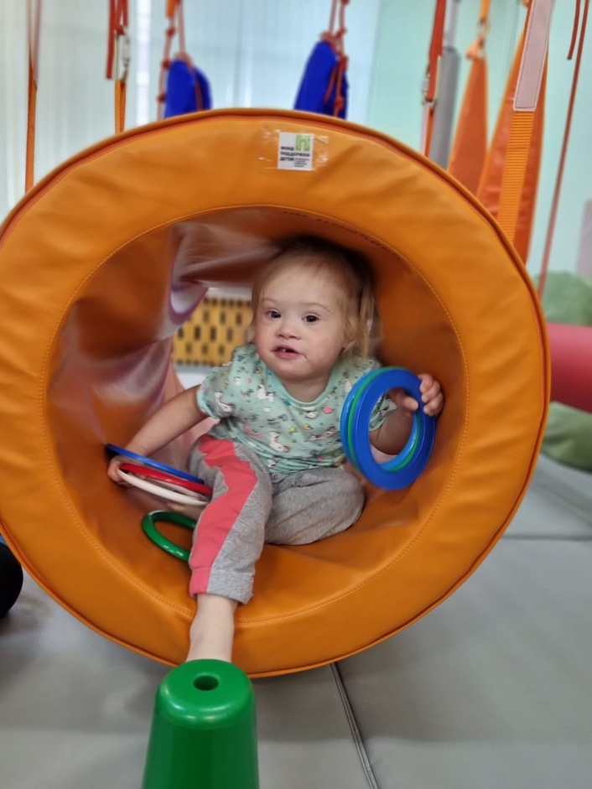
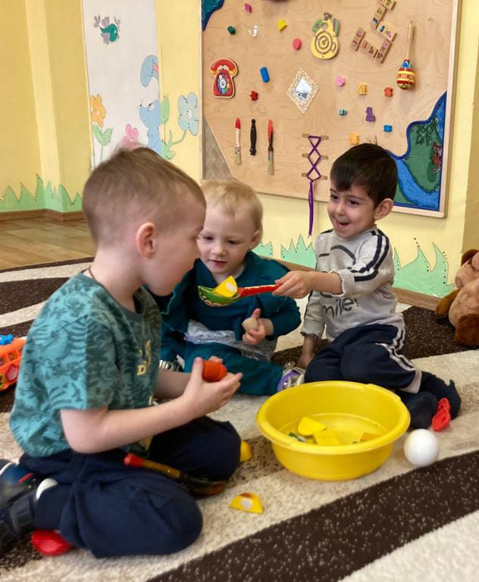
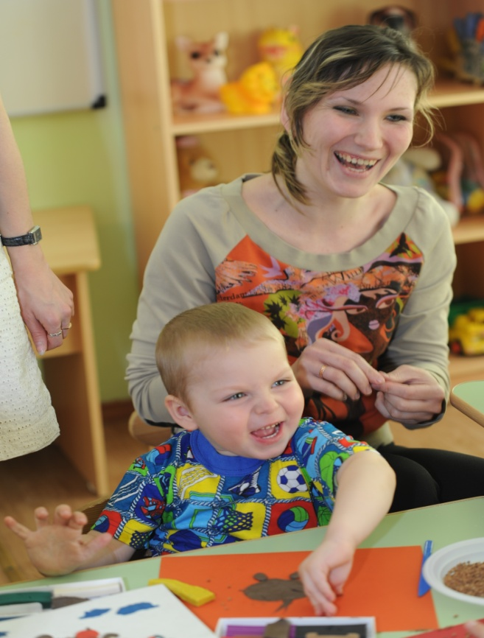



Бюджетное учреждение социального обслуживания Вологодской области «Комплексный центр социального обслуживания населения города Череповца и Череповецкого района «Забота»
ХII ВСЕРОССИЙСКая АКЦИя «ДОБРОВОЛЬЦЫ – ДЕТЯМ»
ПРАКТИКА «отдыхаем с пользой»

Slide 2








Проблемы и потребности целевой группы
социальная изоляция семей, воспитывающих детей с инвалидностью и ОВЗ
столкновение с негативным или настороженным общественным мнением
трудности с организацией и проведением подходящего для ребёнка досуга
недостаточный уровень родительской компетентности в вопросах воспитания и развития ребенка-инвалида и ОВЗ
территориальная удаленность проживания семей, воспитывающих детей с инвалидностью и ОВЗ, небольшое количество учреждений культуры и досуга
zabota.gov35.ru, zabota-cher@kcson.gov35.ru

Slide 3

Цель практики - организация социокультурных мероприятий с целью социализации и развития детей с инвалидностью и ОВЗ, повышения психолого-педагогической компетентности родителей в вопросах воспитания, развития и социальной адаптации их детей, оптимизации детско-родительских отношений
Задачи практики
расширение круга общения и приобретение навыков социального взаимодействия, коммуникативных навыков
формирование у родителей необходимых навыков воспитания и развития детей-инвалидов
создание условий для формирования толерантного отношения общества к семьям с детьми-инвалидами
формирование социально-культурных семейных ценностей
раскрытие творческого потенциала семьи
zabota.gov35.ru, zabota-cher@kcson.gov35.ru

Slide 4
Социальные результаты практики «Отдыхаем с пользой»
100% родителей повысили компетентности в вопросах воспитания и развития детей
у 46 % семей удалось оптимизировать детско-родительские отношения
61 % родителей отмечают улучшение психоэмоционального состояния
55 % семей стали занимать более активную жизненную позицию
53 % семей преодолели социальную исключенность
zabota.gov35.ru, zabota-cher@kcson.gov35.ru

Slide 5
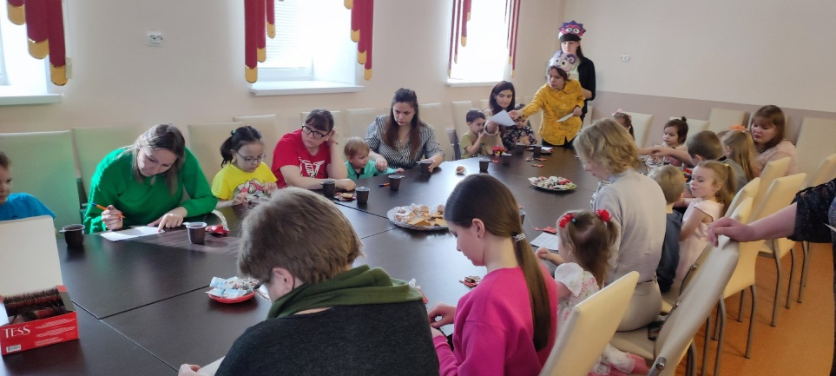
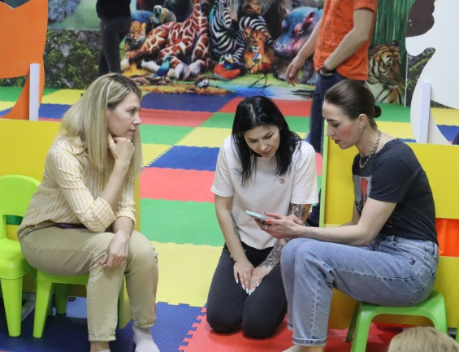
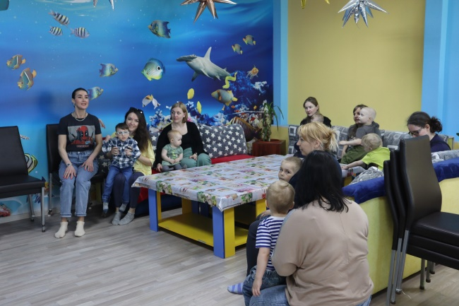
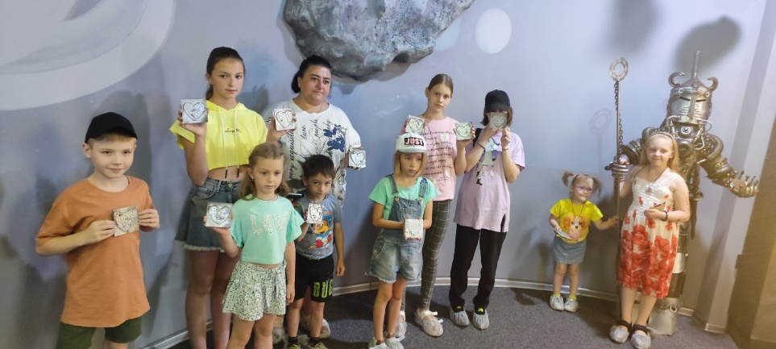
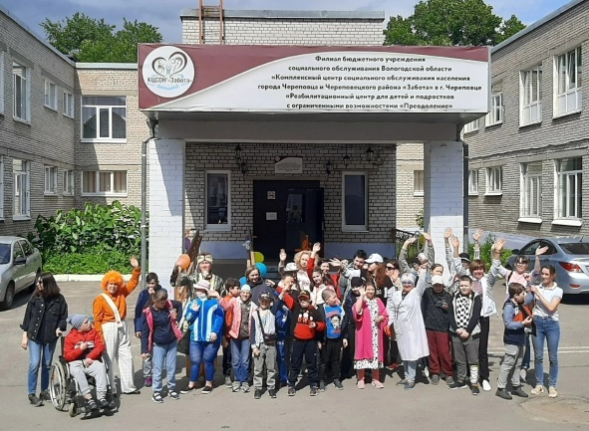
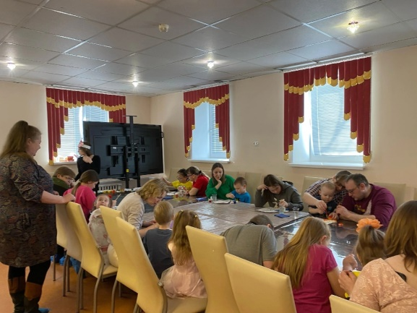
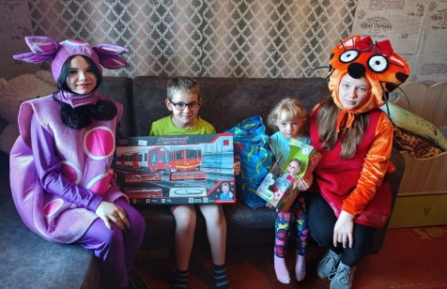
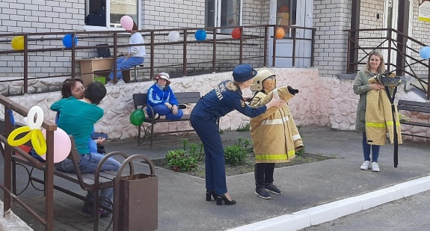
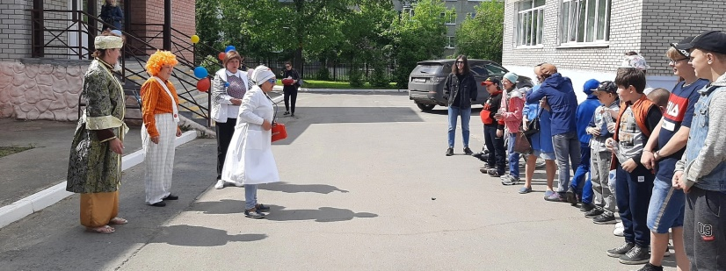
Социальная практика «Отдыхаем с пользой»
zabota.gov35.ru, zabota-cher@kcson.gov35.ru

Slide 6
Бюджетное учреждение социального обслуживания Вологодской области «Комплексный центр социального обслуживания населения города Череповца и Череповецкого района «Забота»
Контактная информация
Директор: Светлана Юрьевна Дуборова
Электронная почта: zabota-cher@kcson.gov35.ru
preodoleniecher@mail.ru
Сайт: https://zabota.gov35.ru/
Телефон: 8 (8202) 26-34-88
Адрес: Вологодская область, г. Череповец, ул.Краснодонцев, д.48
162603

